Slide 2
BALTI Kortrijk
Infomoment 24/06/2019

Slide 3
BALTI Kortrijk - INFOMOMENT
Infomoment BALTI Kortrijk 24/06/2019 :
Planning :
- Organigram BALTI Kortrijk
Ploegindeling seizoen 2019-2020
Start seizoen 2019-2020
Evenementenkalender
Varia
Vragen en opmerkingen

Slide 4
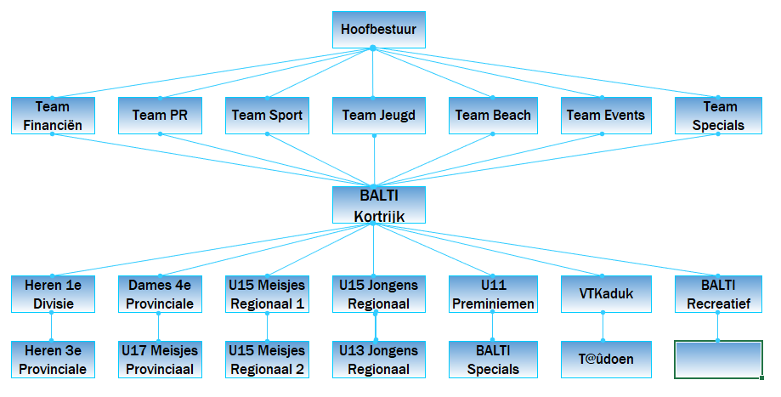

Slide 5
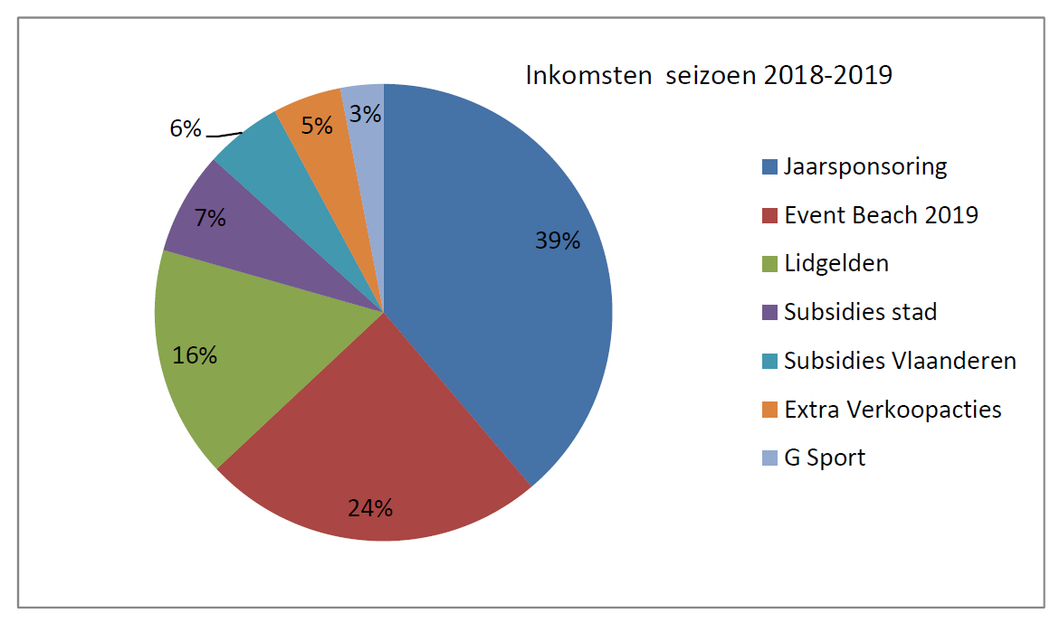
BALTI Kortrijk - INFOMOMENT

Slide 6
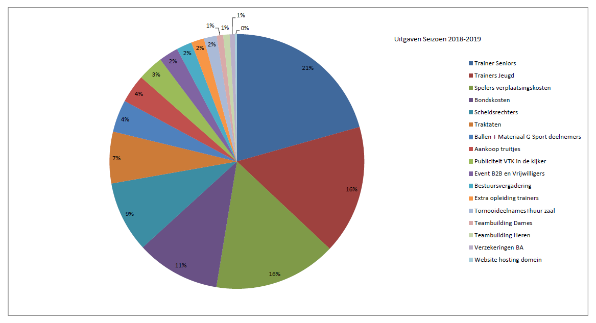
BALTI Kortrijk - INFOMOMENT

Slide 7
BALTI Kortrijk - INFOMOMENT
Ploegindeling seizoen 2019-2020 :
164 spelende leden:
2 heren ploegen
1 damesploeg
6 jeugdploegen
3 recreatieve ploegen
BALTI Specials

Slide 8
BALTI Kortrijk - INFOMOMENT
1e Divisie Heren
Trainer : Vande Ryse Wim
Ploegverantwoordelijke : Vanantwerpen Dirk
14 Spelers
Trainingen :
-Woensdag van 20u30 tot 22u30
-Vrijdag van 20u30 tot 22u30
Thuiswedstrijden : Zondag om 17u00. Reserven om 15u30.
(+ Beker Heren Nationaal Divisie en Vlaamse Beker)

Slide 9
BALTI Kortrijk - INFOMOMENT
3e Provinciale Heren
Trainer : Devlieger Marc
Ploegverantwoordelijke : Huysman Ann
15 Spelers
Trainingen :
-Dinsdag van 20u45 tot 22u30
-Vrijdag van 19u30 tot 21u00
Thuiswedstrijden : Zondag om 11u00. Reserven om 9u30.
(+ Beker Heren Provinciaal)

Slide 10
BALTI Kortrijk - INFOMOMENT
4e Provinciale Dames
Trainer : Vanwymelbeke Tim
Ploegverantwoordelijke : Vanlerberghe Mieke
15 Spelers
Trainingen :
-Woensdag van 21u00 tot 22u30 (in MIMOSA)
-Vrijdag van 20u45 tot 22u30
Thuiswedstrijden : Zondag om 11u00. Reserven om 9u30.
(+ Beker Dames Proviciaal en Beker U19 meisjes)

Slide 11
BALTI Kortrijk - INFOMOMENT
U17 Meisjes Provinciaal
Trainer : Vanhalst Dimitri
Ploegverantwoordelijke : Bartier Anja
9 Spelers
Trainingen :
-Dinsdag van 19u15 tot 20u45
-Donderdag van 19u00 tot 20u30
Thuiswedstrijden : Zaterdag om 11u00. (+ Beker U17 meisjes & Champions League U17)

Slide 12
BALTI Kortrijk - INFOMOMENT
U15 Meisjes Regionaal 1
Trainer : Laridon Sarah
Ploegverantwoordelijke : Viaene Cathy
10 Spelers
Trainingen :
-Maandag van 19u30 tot 21u00
-Donderdag van 19u15 tot 20u45
Thuiswedstrijden : Zondag om 11u00. (+ Beker U15 meisjes)

Slide 13
BALTI Kortrijk - INFOMOMENT
U15 Meisjes Regionaal 2
Trainer : Demolie Lore
Ploegverantwoordelijke : Decaluwé Wim
10 Spelers
Trainingen :
-Maandag van 18u00 tot 19u30
-Woensdag van 19u30 tot 21u00
Thuiswedstrijden : Zaterdag om 9u00.

Slide 14
BALTI Kortrijk - INFOMOMENT
U15 Jongens Regionaal
Trainer : Vacant
Ploegverantwoordelijke : Huysman Katrien & Duynslager Koen
9 Spelers
Trainingen :
-Dinsdag van 17u45 tot 19u15
-Donderdag van 17u30 tot 19u00
Wedstrijden : Zondag om 11u00.
(+ Beker U13 jongens)

Slide 15
BALTI Kortrijk - INFOMOMENT
U13 Jongens Regionaal
Trainer : Vanantwerpen Dirk
Ploegverantwoordelijke : Bastiaens Ronald
6 Spelers
Trainingen :
-Woensdag van 18u00 tot 19u30
-Vrijdag van 18u00 tot 19u30
Wedstrijden : Zondag om 9u00.

Slide 16
BALTI Kortrijk - INFOMOMENT
U11 Preminiemen
Trainers : Defoort Evelien en Vanantwerpen Dirk
Ploegverantwoordelijke : ??
20 Spelers
Training : Woensdag van 16u00 tot 17u30
Extra training op maandag of vrijdag : nog te bepalen
Wedstrijden : Zondag om 11u00

Slide 17
BALTI Kortrijk - INFOMOMENT
VTKaduk
Verantwoordelijke : Dejaegere Brecht
12 Spelers
Wedstrijden : Maandag om 21u00

Slide 18
BALTI Kortrijk - INFOMOMENT
‘T@ûdoen
Verantwoordelijke : Coucke Hendrik
12 Spelers
Wedstrijden : Woensdag om 21u00

Slide 19
BALTI Kortrijk - INFOMOMENT
BALTI Recreatief
Verantwoordelijke : Wijffels Tom
12 Spelers
Trainingen op donderdag om 20u30

Slide 20
BALTI Kortrijk - INFOMOMENT
BALTI Specials
Verantwoordelijke : Deconinck Jozef
Trainers : Pietrzak Ted en Soens Emma
20 Spelers
Wedstrijden/Trainingen : maandag van 18u tot 19u30 in VTI Kortrijk

Slide 21
BALTI Kortrijk - INFOMOMENT
Start Seizoen 2019-2020
Kalenders (te raadplegen op www.kwvbv.be)
Uitnodiging betaling lidgeld
Seniorploegen : Aanduidingen scheidsrechter jeugdwedstrijden
- Start trainingen :
Maandag 19 augustus in samenspraak met trainer/ploegverantwoordelijke.

Slide 22
BALTI Kortrijk - INFOMOMENT
Evenementenkalender 2019-2020
o Persvoorstelling 4 september 2019
o Trainingsweekend 2019 6,7 en 8 september 2019
o Volley-E-vent 24 november 2019
o Wijnactie oktober tot december 2019
o Nieuwjaarsreceptie 26 januari 2020
o 4e BALTI Quiz februari/maart 2020
o Beach@Kortrijk 2020 Datum nog niet gekend

Slide 23
BALTI Kortrijk - INFOMOMENT
Evenementenkalender 2019-2020
o Persvoorstelling : 4 september 2019
Voorstelling ploegen
Iedereen aanwezig!
Ploegfoto’s nemen
Uitrusting verdelen (huidige meebrengen!!)

Slide 24
BALTI Kortrijk - INFOMOMENT
Evenementenkalender 2019-2020
o Trainingsweekend 2019
6,7 en 8 september
Sporthal Spiere
Voor alle ploegen uitgezonderd Heren 1 en 2, U11, Recreatief en Specials.
Voorbereiding : geen vergadering!

Slide 25
BALTI Kortrijk - INFOMOMENT
Evenementenkalender 2019-2020
o Wijnactie
oktober : Start wijnactie
Afhaling wijnen : 21 en 22 december
o Volley-vent
24 november 2019
Bedanking medewerkers
Friends & Family
o Nieuwjaarsreceptie
26 januari 2020
o 4e BALTI Quiz
februari/maart 2020
o Beach@Kortrijk 2020
-Datum nog niet gekend.

Slide 26
BALTI Kortrijk - INFOMOMENT
Evenementenkalender 2019-2020
o Andere evenementen :
-Warmste week
-Organisatie finales Beker
-Organisatie tornooi CL
-Tornooi BALTI Specials
-…

Slide 27
BALTI Kortrijk - INFOMOMENT
VARIA
o Opleiding tot markeerder
- Markeren met tablets : nu ook bij de jeugdwedstrijden 6 tegen 6
- Voor ouders en spelers die hiervoor interesse hebben.
Datum nog niet gekend
o Nieuwsbrief
o Voorstelling nieuwe uitrusting + webshop:
- uitrusting heren/jongens
- uitrusting dames/meisjes
- webshop : https://www.sportswearadvisor.be/balti-kortrijk/
2e pasmoment

Slide 28
BALTI Kortrijk - INFOMOMENT
VRAGEN?
OPMERKINGEN?

